Slide 1

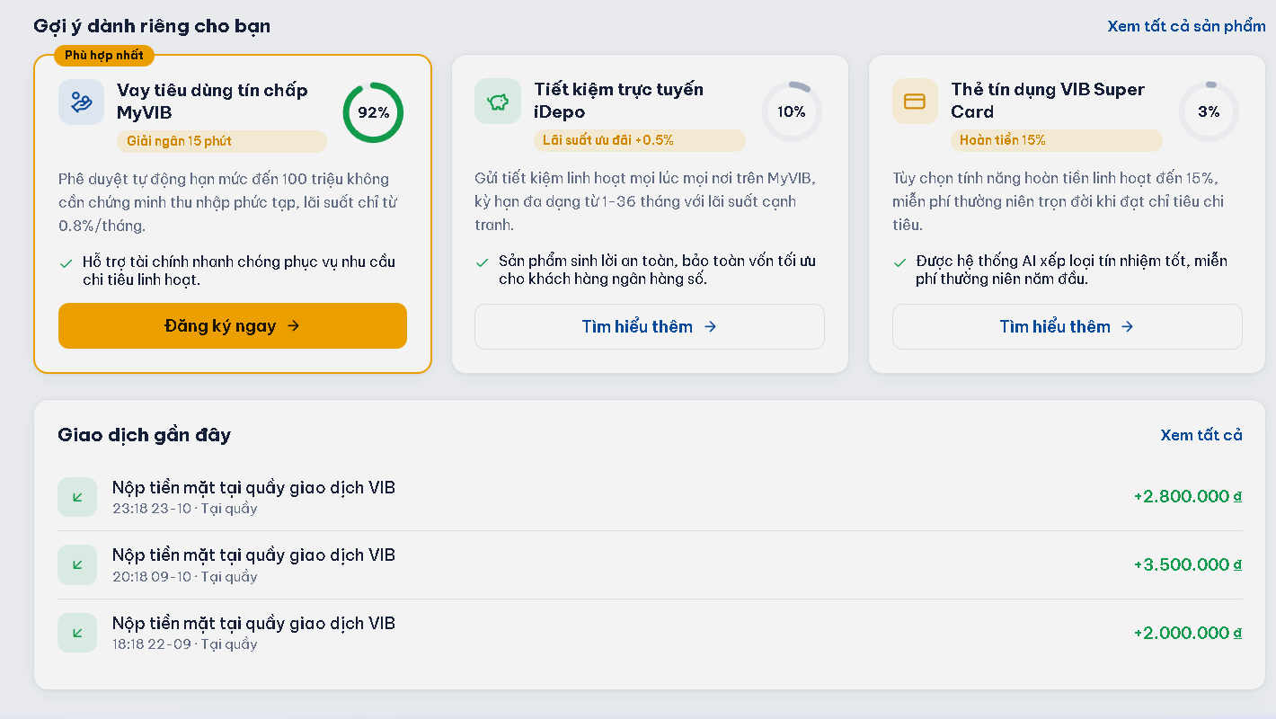
ĐIỆN TOÁN ĐÁM MÂY · NHÓM 6
VIB-SmartBanking AI
Đăng ký sản phẩm ngân hàng từ xa có AI thẩm định, triển khai trên Kubernetes: co giãn, xử lý sự cố và bảo mật
Thành viên
Ứng dụng chạy trên cụm Kubernetes của nhóm
Đỗ Phúc Vũ Hà · 23AI012 (nhóm trưởng, trình bày slide)
Huỳnh Bá Duy · 23AI008
Thái Thành Trung · 23AI051 (demo)
Trường ĐH CNTT & Truyền thông Việt – Hàn (VKU) · Lớp 23AI
Notes:
[Hà · 0:20]
Xin chào thầy và các bạn, em là Hà, Nhóm 6, lớp 23AI. Đề tài của nhóm là triển khai ứng dụng đăng ký sản phẩm ngân hàng từ xa, có AI thẩm định, lên Kubernetes. Nhóm chứng minh ba đặc tính của điện toán đám mây: tự co giãn, tự phục hồi và dữ liệu không mất. Em trình bày slide, bạn Trung sẽ demo.

Slide 2
Kiến trúc và cân bằng tải
Nền tảng: K3s (Kubernetes gọn nhẹ, 1 node), cùng API với EKS và GKE
frontend-service
ClusterIP :80
frontend-ui
2–5 pod (HPA)
nginx + React
Trình duyệt
React SPA
Nginx Ingress
/ → frontend
/api… → backend
backend-service
ClusterIP :8000
backend-api
2–8 pod (HPA)
FastAPI + XGBoost
postgres-0
StatefulSet
PVC 5Gi
Ingress: theo đường dẫn
Cổng vào duy nhất; giới hạn 25 request/giây mỗi IP.
Service: chia tải
Địa chỉ ổn định, chỉ chia cho pod Ready (readiness /ready).
Backend stateless
JWT, không giữ session: pod nào cũng xử lý được, thêm bớt tự do.
Nhóm 6 · Lớp 23AI · VKU · Điện toán đám mây
2 / 8
Notes:
[Hà · 0:22]
Ứng dụng được đóng gói thành container và chạy trên K3s, một bản Kubernetes gọn nhẹ cùng API với EKS và GKE; Kubernetes luôn giữ trạng thái mong muốn, ví dụ luôn có hai bản backend. Request vào Nginx Ingress, cổng vào duy nhất, rồi tới frontend hoặc backend; mỗi Service chỉ chia tải cho pod đang Ready. Backend không giữ session nên thêm bớt pod tự do. PostgreSQL chạy bằng StatefulSet với ổ đĩa riêng.

Slide 3
Tự động co giãn với HPA
Công thức HPA
Cấu hình của nhóm
Backend: 2→8 pod, mục tiêu 70% CPU
Frontend: 2→5 pod, mục tiêu 80% CPU
CPU tính trên request (backend 100m)
số pod mới = làm tròn lên (số pod hiện tại × CPU hiện tại ÷ CPU mục tiêu)
Ví dụ minh hoạ: 2 pod × 140% ÷ 70% = 4 pod
Tải tăng
CPU vượt 70%
HPA tăng số pod
Service chia tải sang pod mới
CPU trung bình giảm
Đo bằng metrics-server, kiểm tra mỗi 15 giây; thu pod về chậm hơn (chờ khoảng 5 phút) để tránh co giãn qua lại
Nhóm 6 · Lớp 23AI · VKU · Điện toán đám mây
3 / 8
Notes:
[Hà · 0:23]
Phần quan trọng nhất là HPA. Số pod mới bằng làm tròn lên của số pod hiện tại nhân CPU hiện tại chia CPU mục tiêu; ví dụ hai pod đang ở 140 phần trăm, mục tiêu 70, thì cần bốn pod. Backend co giãn từ hai đến tám pod ở ngưỡng 70 phần trăm CPU, kiểm tra mỗi 15 giây và chờ khoảng 5 phút mới thu pod về.

Slide 4
Xử lý sự cố hạ tầng
Sự cố | Phát hiện | Xử lý | Giới hạn
Pod crash hoặc bị xoá | ReplicaSet thiếu bản sao | Tạo pod mới ngay | Còn ≥ 1 pod phục vụ (tối thiểu 2)
Ứng dụng bị treo | Liveness /health lỗi | Khởi động lại container | —
Chưa sẵn sàng, DB chưa lên | Readiness /ready lỗi | Rút khỏi Service; init container chờ DB | —
Quá tải | HPA: CPU vượt 70% | Tăng pod, tối đa 8 | Hết tài nguyên node thì cần thêm node
Pod PostgreSQL bị xoá | StatefulSet | Tạo lại postgres-0, gắn lại PVC | Gián đoạn ngắn (chỉ 1 bản sao)
Mất hoặc hỏng dữ liệu | Người vận hành | Khôi phục từ pg_dump hằng ngày (CronJob) | Sao lưu cùng cụm, khôi phục thủ công
Cập nhật bản lỗi, bảo trì node | Readiness probe | Rolling update không gián đoạn; PDB giữ ≥ 1 pod | Quay lại bản cũ: rollout undo
Node hỏng, cần cảnh báo | Chưa có | Chưa xử lý | Cần nhiều node, giám sát
Nhóm 6 · Lớp 23AI · VKU · Điện toán đám mây
4 / 8
Notes:
[Hà · 0:25]
Với sự cố hạ tầng: pod crash hoặc bị xoá thì ReplicaSet tạo pod mới; ứng dụng treo thì liveness khởi động lại; chưa sẵn sàng thì readiness rút khỏi Service; quá tải thì HPA tăng pod; pod PostgreSQL bị xoá thì StatefulSet gắn lại ổ đĩa, dữ liệu còn. Giới hạn nhóm nói thẳng: sao lưu cùng cụm, node hỏng và giám sát chưa xử lý.

Slide 5
Đăng ký từ xa: có và không có sự cố
Tình huống | Hệ thống làm gì | Kết quả
Bình thường | AI thẩm định (3 mô hình), lưu vào PostgreSQL | HTTP 201: PRE_APPROVED nếu điểm AI cao, PENDING_REVIEW nếu thấp
Bấm đúp, mạng chập chờn | Khoá idempotency: trả lại đơn cũ, không chạy lại AI | HTTP 200, is_duplicate, không tạo đơn thứ hai
AI chậm hoặc lỗi | Thẩm định dự phòng theo luật thu nhập (rule-based) | HTTP 201, mode FALLBACK_RULE_BASED, không lỗi 500
Cơ sở dữ liệu sập | Ghi tạm vào outbox, đối soát khi DB lên | HTTP 202, QUEUED_OFFLINE, nạp bù sau
Giới hạn
Outbox nằm trong /tmp của pod (mất nếu pod chết trước khi đối soát); sự cố AI và DB trong demo là mô phỏng (tham số simulate_failure).
Nhóm 6 · Lớp 23AI · VKU · Điện toán đám mây
5 / 8
Notes:
[Hà · 0:25]
Với đăng ký từ xa: bình thường, AI thẩm định và lưu đơn. Khách bấm đúp thì khoá idempotency trả lại đơn cũ, không tạo đơn thứ hai. AI lỗi thì thẩm định dự phòng theo luật, không lỗi 500. Cơ sở dữ liệu sập thì đơn vào outbox, trả mã 202 và nạp bù khi DB lên. Giới hạn: outbox nằm trong thư mục tạm của pod, và sự cố trong demo là mô phỏng.

Slide 6
Bảo mật theo từng lớp
Lớp mạng
Ingress là cổng vào duy nhất, HTTPS (chứng chỉ tự ký), 25 request/giây mỗi IP; NetworkPolicy chỉ cho backend và job vào PostgreSQL.
Lớp ứng dụng
JWT 120 phút, bcrypt; mỗi khách chỉ đọc dữ liệu của mình (403); trang quản trị yêu cầu đăng nhập; khoá idempotency.
Chưa có / hạn chế
Chưa ép chuyển HTTP sang HTTPS
Chưa phân vai admin: khách đăng nhập nào cũng vào được trang quản trị
Tham số simulate_failure còn trong API
Secret thật: Vault hoặc Sealed Secrets
Lớp container
Non-root, bỏ toàn bộ capability, không leo thang quyền; requests và limits.
Lớp cấu hình
Kubernetes Secret, namespace riêng, RBAC cho trang quản trị, tắt chế độ demo.
Nguyên tắc: bảo vệ từng lớp và nói rõ phần chưa làm
Nhóm 6 · Lớp 23AI · VKU · Điện toán đám mây
6 / 8
Notes:
[Hà · 0:20]
Về bảo mật: Ingress là cổng vào duy nhất, có HTTPS và giới hạn 25 request mỗi giây; NetworkPolicy chỉ cho backend vào PostgreSQL; JWT, bcrypt, mỗi khách chỉ đọc dữ liệu của mình, trang quản trị yêu cầu đăng nhập. Chưa có: ép HTTP sang HTTPS, phân vai admin riêng và Secret thật.

Slide 7
Demo trực tiếp: 4 phần
1
2
3
4
Trạng thái cụm
Đăng ký từ xa
Quá tải, HPA
Xoá pod
10 giây
30 giây
1 phút 5 giây
30 giây
Bình thường
Có sự cố
Có sự cố
Có sự cố
kubectl get: pod, HPA, NetworkPolicy, CronJob
Bấm đúp, AI lỗi, DB sập: đơn không trùng, không mất
load_test.py đẩy CPU vượt 70%, số pod tăng
Tự phục hồi, dịch vụ vẫn chạy
Bạn Trung thực hiện, chuyển sang terminal và trình duyệt
Nhóm 6 · Lớp 23AI · VKU · Điện toán đám mây
7 / 8
Notes:
[Hà · 0:08]
Mời bạn Trung demo bốn phần: trạng thái cụm, đăng ký từ xa khi có sự cố, quá tải để HPA thêm pod, và xoá pod để tự phục hồi.

Slide 8
Kết quả và hướng phát triển
Số đo thật: load_test.py và self_healing_demo.py
Hướng phát triển
Lên EKS hoặc GKE: Load Balancer, Cluster Autoscaler
Cơ sở dữ liệu managed, có sao lưu
Hàng đợi bền thay outbox trong pod
Chỉ số | Tải nhẹ | Tải đỉnh
Số pod backend | 2 | 8 (sau ~65 giây)
CPU trung bình (HPA) | 17–31% | 151–294%
Request mỗi giây | 5 | 20
Độ trễ p50 / p95 | 28 / 75 ms | 373 / 574 ms
Tỉ lệ thành công | 100% | 100% (1.218 request)
Pod mới Ready sau khi xoá pod | — | 19–20 giây, 0 lỗi
Hạn chế
1 cụm, DB 1 bản sao
Chưa phân vai admin
Chưa có giám sát, CI/CD
ROC-AUC mô hình AI: 0,989 / 0,972 / 0,971
Đo ngày 10/11/2026 trên K3s v1.37 (WSL2, 1 node) qua Ingress. Tải đỉnh: 20 req/s trong 60 giây (độ trễ gồm cả lúc HPA đang mở rộng); tải nhẹ: 5 req/s; tự phục hồi đo 2 lần (19,7 s và 19,0 s).
Nhóm 6 · Lớp 23AI · VKU · Điện toán đám mây
8 / 8
Notes:
[Hà · 0:28]
Đây là số đo thật trên cụm K3s: với 20 request mỗi giây trong 60 giây, HPA tăng từ 2 lên 8 pod sau khoảng 65 giây, tỉ lệ thành công 100 phần trăm, độ trễ p95 là 574 mili-giây trong lúc mở rộng. Xoá một pod backend, pod mới sẵn sàng sau khoảng 19 đến 20 giây và không request nào lỗi.
Hướng phát triển là lên EKS hoặc GKE, dùng cơ sở dữ liệu managed và hàng đợi bền thay cho outbox. Xin cảm ơn thầy và các bạn.

